Slide 1
车辆信息安全与防控检测平台
第四研究室
2017年12月

Slide 2
第一节
项目介绍
第二节
商业模式/服务
第三节
竞争力分析
第四节
目前取得的成绩
第五节
创始人及团队介绍
第六节
融资计划
第七节
联系方式

Slide 3
项目介绍
一、项目背景：
汽车内部存某些不安全隐患，不仅存在严重信息泄露的风险，还可能引发交通事故，危及驾驶员及乘客的人生安全。
中国科学院信息工程研究所研发的“车辆信息安全与防控检测平台”能够检测窃听、窃照设备，查杀车载信息系统恶性病毒与远程木马，截获非法装置外泄的电磁波，分析无线回传装置的可疑数据等。

Slide 4
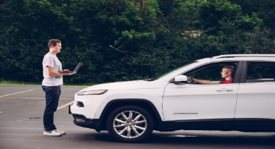
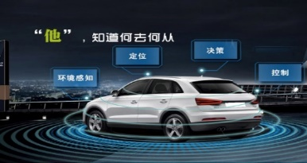
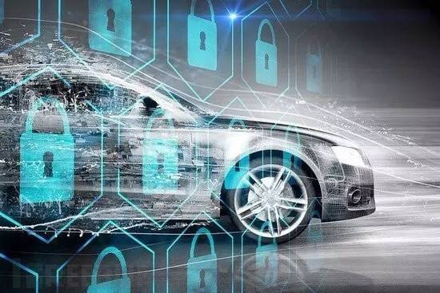
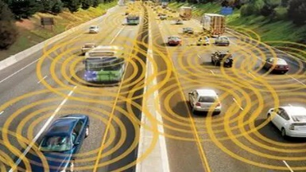
项目介绍
二、存在案例：
2015年米勒和瓦拉塞克对车载信息系统发动攻击
利用手机APP通过车联网迅速侵入GPS定位系统
2015年被誉为“汽车信息安全元年”
目前，自动驾驶，自动导航等车辆成为现在黑客的主要攻击目标

Slide 5
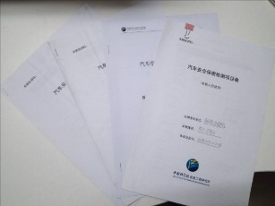
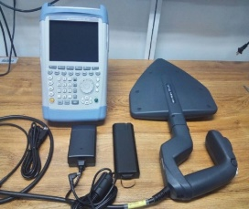
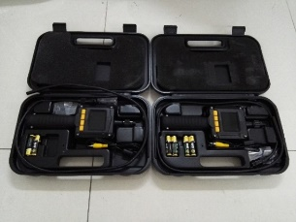
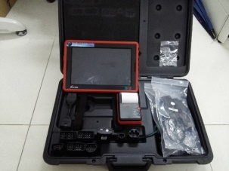
项目介绍
三、前期工作：
已经完成研究所重点级和部委级项目：
汽车安全检测与评估关键技术研究
车辆安全检测方法与检测工具研制

Slide 6
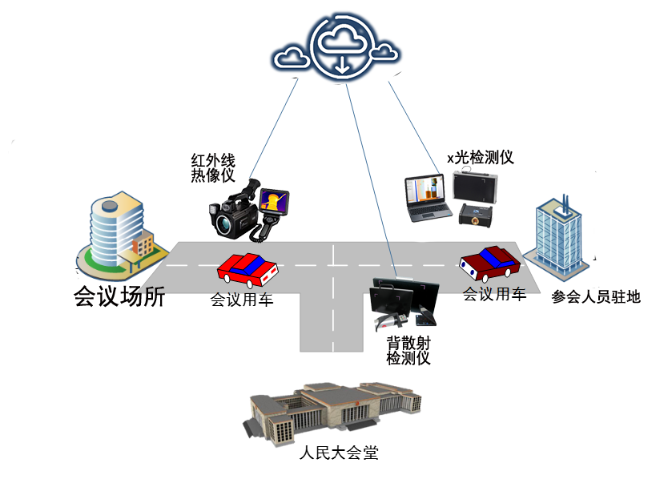
项目介绍
ECU/OBD木马病毒检测
车载木马检测
行车电脑病毒防控
ECU故障码修复
CAN总线读写监测
电磁波外泄检测
车载电视
GPS定位器
其他电磁波发射装置
四、投入实战：
物理外观检测
窃听和窃照设备
放射性物质
枪支、管制刀具
木马病毒、电磁泄露
无线回传信道检测
可疑回传信道检测
回传信号（2G、3G、4G）溯源

Slide 7
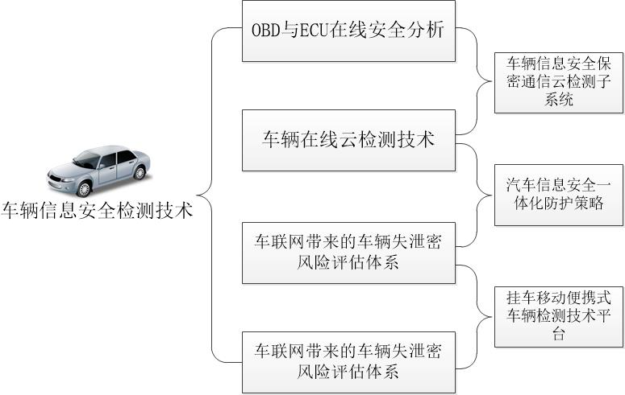
项目介绍
五、关键技术：
总体技术路线
主要用到OBD与ECU在线安全分析，车辆在线检测技术，车联网引起的车辆失泄密风险分析与评估

Slide 8
项目介绍
五、关键技术：
车辆检测技术
物理外观检测
检测窃听器、窃照设备等设备。
车载信息系统ECU病毒查杀与防护
检测车内是否有恶性病毒与木马
电磁外泄设备检测
检测车内是否含有电磁波外泄装置
无线信道回传检测
检测车内数据通过某个隐蔽信道的形式，回传到的目的地址和IP地址。
方法效果
能够检测的车厢涵盖了市面20集中主流车型，每部汽车大概用时15-20分钟之内完成。

Slide 9
项目介绍
六、平台系统：
车辆信息安全一体化防护措施
车联网下的汽车信息安全风险预警、应急处理、安全防护；车联网安全政策体系建设，完善车联网环境下的智能交通信息安全检测标准，开展车载信息系统信息安全检测服务等

Slide 10
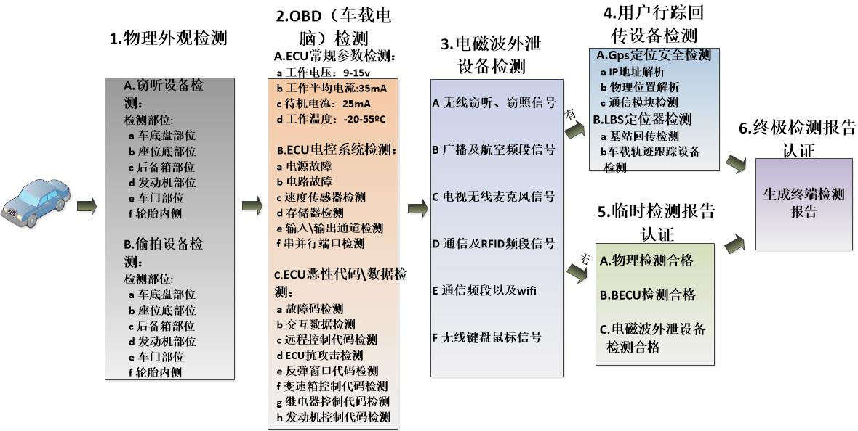
项目介绍
六、检测流程：

Slide 11
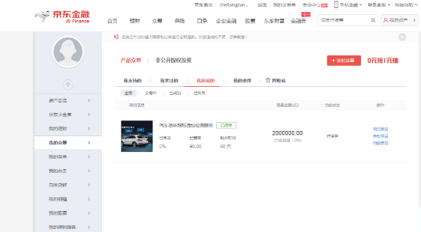
商业模式
一、京东众筹盈利：
已经在京东发起众筹项目，以北京中盾安华数据科技有限公司为“孵化器”，进行产品转化。预计筹款2,000,000万人民币，开始出货。
北京中盾安华数据科技有限公司成立于车联网安全的股份制企业，主要致力于车辆周边产品销售等业务领的技术研发和服务。

Slide 12
商业模式
二、提供检测服务盈利
为车检需求用户提供检测服务，例如企事业单位、政府机关的领导的公务用车、私家车等。
服务方式：固定式、移动式
固定式：建设固定检测场（可同时容纳10部以上的小汽车），4检测部分同时检测，大约每辆10分钟。
移动式：平台提供移动检测环境，可以提供上门检测服务，检测时间大约每辆15分钟。

Slide 13
竞争力分析
“车辆信息安全与防控检测平台”已经取得国家发明专利和汽车检测规范标准，多次为政府机关、企事业单位、国防科工委的公务用车，进行安全保障工作，受过一致认可和好评。
目前，能够实现全自动、一体化车辆信息安全检测服务，能够做到“召之即来，来之能检”的服务标准。专业的检测队伍拥有丰富的实战经验，检测平台经验已经达到国内领先水平，填补汽车信息安全检测国内空白，目前市场无同类产品。

Slide 14
取得的成绩
时间 | 地点 | 车型 | 数量
2015年10月23日 | 中科院信息工程研究所 | 丰田皇冠 | **
2016年9月2日 | 中南海 | 红旗H7 | **
2017年2月8日 | 中南海 | 奥迪A8L | **
2017年4月10日 | 中南海 | 奔驰救护车 | **
2017年4月19日 | 中国国家审计署 | 红旗H7、奥迪A6 | **
…
…
…
…
2017年10月 | “十九大”车辆保障工作 | 红旗N501、红旗H7 | **

Slide 15
创始人及团队
创始人：
冯志杰：车辆信息安全与防控检测平台创始人之一，现任中国科学院信息工程研究所车辆信息安全工程师。研究领域：移动通信安全、车载信息系统攻防。
研究方向：
研究行车电脑电控系统检测关键技术和车辆信息感知系统诱导防控策略；研究车载电脑电磁波外泄装置及无线远程信道的有效发现方法和车辆总线系统安全通道加密关键技术。
团队成员：
李彬、郭锐、沈俊杰、高宗宁、崔苏、何明

Slide 16
融资计划
A轮融资：
通过众筹项目和其他投资人投资的方式，预计融资200万元，其他投资人可以以股东的身份将资金进行分批次投放。
B轮融资：
通过A轮投资，再次融资400万,建设3-5个检测场地，设置固定检测场所；建设2部车载电磁集装箱式屏蔽车，搭建可移动的检测环境。

Slide 17
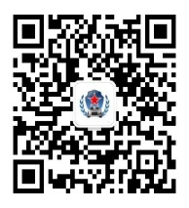
联系方式
车辆信息安全与检测服务团队
TEL：86-010-82546117
E-mail: heming@iie.ac.cn
北京市海淀区闵庄路甲89号
邮编：100093

